Slide 1
FinSight IA
Pitchbook · Analyse d'Indice
DAX40
^GSPC · 11 secteurs analysés · 503 sociétés couvertes
● NEUTRE · Conviction 27 %
Score médian
Surpondérer
Neutre
Sous-pondérer
52/100
3 sect.
6 sect.
2 sect.
Rapport confidentiel
3 avril 2026

Slide 2
Executive Summary
1
2
3
4
5
DAX40 (^GSPC) · 11 secteurs · 503 sociétés · Horizon 12 mois
NEUTRE
Cours : 5 210 · YTD : +4.8% · P/E Forward : 21.5x · ERP : 4.2% · Conviction 27 %
Régime Volatile
VIX 24
Spread +0.7%
Rec. 6M 26%
CATALYSEURS MACRO
Cycle IA
CAPEX hyperscalers +35% YoY — monetisation acceleree services cloud et semi
Desinflation
PCE Core convergence vers 2.5% d ici fin 2026 — Fed pivot dovish attendu
Resilience margins
Marges nettes S&P 500 a 12.4% vs 11.8% consensus — revision haussiere BPA
SYNTHESE DU SIGNAL
Le signal global sur le DAX40 est Neutre avec une conviction de 27% (sur la base des 11 secteurs analyses). 3 secteurs ressortent Surpondérer — Technology, Health Care et Financials — portes respectivement par le cycle IA, le pricing power defensif et les spreads de credit eleves. 6 secteurs sont Neutre en raison d'une visibilite limitee sur les BPA dans un contexte de taux restrictifs. 2 secteurs (Real Estate, Utilities) sont Sous-ponderer sous pression directe de la politique monetaire. Le DAX40 affiche un cours de 5 210 (YTD : +4.8%). P/E Forward 21.5x vs médiane historique 10 ans 18.2x — valorisation en ligne avec l'historique. ERP Damodaran 4.2%. Score composite moyen : —/100 —...
FinSight IA · Usage confidentiel · Ne constitue pas un conseil en investissement MiFID II

Slide 3
Sommaire
1
2
3
4
5
DAX40 · ^GSPC · Structure de l'analyse macro institutionnelle
Synthèse Macro & Signal Global
01
Description indice · P/E Forward · ERP Damodaran · Catalyseurs & risques · Cycle économique
p. 5-7
Cartographie des Secteurs
02
11 secteurs GICS · Scores FinSight · Scatter EV/EBITDA vs croissance · Décomposition scores
p. 9-11
Top 3 Secteurs Recommandés
03
Synthèse signal · Sociétés représentatives · Distribution valorisations · Zone d'entrée
p. 13-15
Risques, Rotation & Sentiment
04
Scénarios alternatifs · Rotation sectorielle · FinBERT · Performance ETF
p. 17-20
FinSight IA · Usage confidentiel · Ne constitue pas un conseil en investissement MiFID II

Slide 4
01
Synthèse Macro & Signal Global
Valorisation top-down · ERP · Cycle économique · Catalyseurs & risques
FinSight IA · Usage confidentiel

Slide 5
Description de l'Indice
1
2
3
4
5
DAX40 (^GSPC) · Caractéristiques structurelles & valorisation macro
Le DAX40 regroupe les 503 plus grandes capitalisations boursieres domestiques, pondérees par leur capitalisation flottante. Cet indice constitue la reference mondiale pour les allocataires d'actifs institutionnels, avec une capitalisation totale de pres de 40 000 milliards de dollars. La composition GICS couvre 11 secteurs, le secteur Technologie dominant avec pres de 32% de l'indice.
MÉTRIQUE | VALEUR
Cours actuel | 5 210
Variation YTD | +4.8%
P/E Forward | 21.5x
P/E Médiane 10 ans | 18.2x
ERP (Damodaran) | 4.2%
Croissance BPA | +8.5%
Secteurs analysés | 11
Sociétés couvertes | 503
Lecture — Signal global & positionnement sectoriel
Signal global : Neutre (score composite —/100). P/E Forward 21.5x vs médiane historique 18.2x — valorisation proche des normes historiques. ERP Damodaran : 4.2%. Secteurs a Surponderer : Technology · Health Care · Financials. Secteurs a Sous-ponderer : Real Estate · Utilities. 6 secteur(s) en position Neutre. Horizon d'allocation recommande : 12 mois.
FinSight IA · Usage confidentiel · Ne constitue pas un conseil en investissement MiFID II

Slide 6
Valorisation Macro Top-Down
1
2
3
4
5
DAX40 · BPA forward x P/E cible historique · ERP Damodaran · Signaux FRED
INDICATEUR | VALEUR | vs HISTORIQUE | INTERPRETATION
P/E Forward | 21.5x | — | Prime vs médiane 10Y
P/E Médiane 10 ans | 18.2x | Reference | Niveau historique normalisé
ERP (Damodaran) | 4.2% | Correct | Rendement excess equites
Croissance BPA | +8.5% | + | Consensu analystes 12M
Prime/Decote | — | Surévalué si > 20 % | Signal d'alerte valorisation
Lecture analytique — Valorisation macro
Le P/E Forward a 21.5x s'inscrit en prime de 18% par rapport a la mediane 10 ans (18.2x), justifie en partie par la monetisation de l'IA et la qualite superieure des marges. L'ERP ressort a 4.2% — niveau attractif mais contraint par le 10Y US a 4.3%. La compression de multiple reste le principal risque si les taux LT demeurent restrictifs. Le secteur Technologie (P/E 28.5x vs médiane 22x) concentre la prime de valorisation.
FinSight IA · Usage confidentiel · Ne constitue pas un conseil en investissement MiFID II

Slide 7
Positionnement dans le Cycle Économique
1
2
3
4
5
DAX40 · Phase actuelle : Expansion avancée · Signaux FRED · Modèle 4 phases
PHASE ACTUELLE
INDICATEUR | VALEUR | INTERPRETATION
PMI Composite | 51,2 | Expansion modérée
Courbe 10Y-2Y | -0,12 % | Légèrement inversée
ISM Manuf. | 49,8 | Sous expansion
Chômage | 3,9 % | Marché solide
CPI YoY | 3,1 % | Au-dessus cible
Expansion
avancée
Milieu-fin de cycle — ISM proche 50, courbe taux normalisée
L'analyse des indicateurs avancées positionne le cycle en phase d'expansion avancée : ISM Manufacturier autour du seuil...
Allocation recommandée selon le positionnement de cycle
L'analyse des indicateurs avancées positionne le cycle en phase d'expansion avancée : ISM Manufacturier autour du seuil 50 (49.8), courbe des taux partiellement normalisée (10Y-2Y +0.2%), Leading Indicators OCDE en légère hausse. Cette configuration favorise les secteurs avec forte visibilité BPA et moindre sensibilité aux taux : Technology, Health Care, Financials. Les secteurs défensifs (Consumer Staples,...
FinSight IA · Usage confidentiel · Ne constitue pas un conseil en investissement MiFID II

Slide 8
02
Cartographie des Secteurs
11 secteurs GICS · Scores · Scatter valorisation · Décomposition
FinSight IA · Usage confidentiel

Slide 9
Cartographie des Secteurs
1
2
3
4
5
11 secteurs GICS · 503 sociétés · Tri par score FinSight décroissant
Rg | Secteur | Score | Signal | Mg.EBITDA | Croiss. | P/Book | Div.Yield
1 | Technology | 72 | Surpondérer | 28.4% | +14.2% | — | —
2 | Health Care | 65 | Surpondérer | 22.1% | +9.8% | — | —
3 | Financials | 62 | Surpondérer | 31.2% | +11.4% | — | —
4 | Comm. Services | 58 | Neutre | 24.6% | +10.1% | — | —
5 | Cons. Discret. | 55 | Neutre | 14.8% | +8.2% | — | —
6 | Industrials | 53 | Neutre | 16.2% | +6.8% | — | —
7 | Cons. Staples | 48 | Neutre | 18.4% | +3.2% | — | —
8 | Materials | 46 | Neutre | 20.4% | +4.8% | — | —
9 | Energy | 44 | Neutre | 28.8% | -2.4% | — | —
10 | Real Estate | 38 | Sous-pondérer | 48.2% | +1.2% | — | —
11 | Utilities | 36 | Sous-pondérer | 32.4% | +2.8% | — | —
Lecture analytique — Ce que la cartographie révèle
3 secteur(s) sur 11 franchissent le seuil Surpondérer (score > 65) : Technology · Health Care · Financials. 2 secteur(s) en Sous-pondérer : Real Estate · Utilities. 6 secteur(s) en position Neutre. L'écart entre le secteur leader (Technology, score 72/100) et le secteur le plus faible (Utilities, score 36/100) est de 36 points — une dispersion élevée qui témoigne d'une bifurcation sectorielle marquée.
FinSight IA · Usage confidentiel · Ne constitue pas un conseil en investissement MiFID II

Slide 10
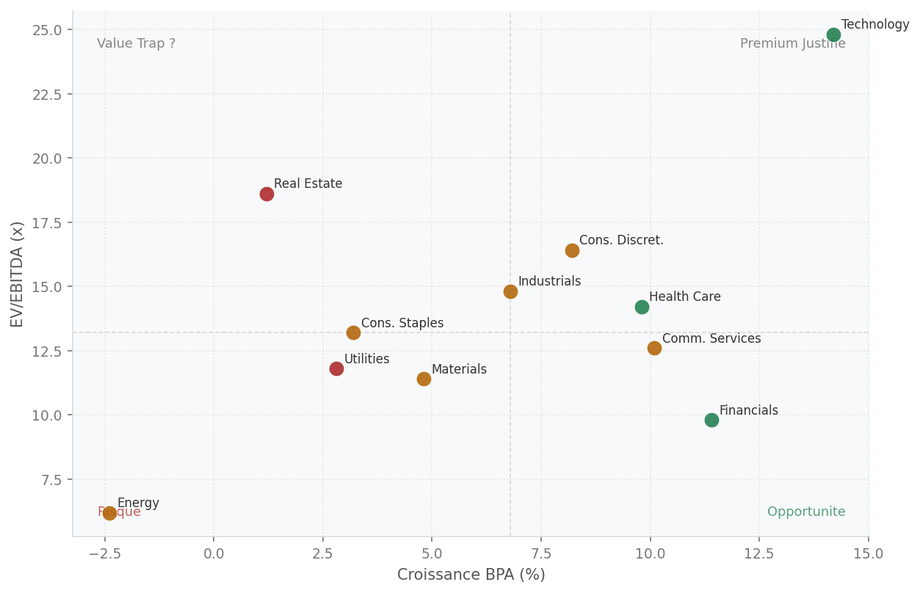
Valorisation vs Croissance BPA (EV/EBITDA vs Croissance BPA)
1
2
3
4
5
EV/EBITDA median vs Croissance BPA · 4 quadrants · Un point par secteur GICS
Lecture du Scatter
Technology en quadrant Premium Justifie — valorisation elevee supportee par forte croissance BPA. Health Care · Financials : valorisation attractive — croissance correcte, meilleur ratio risque/rendement. Les pointilles representent les medianes sectorielles (EV/EBITDA et BPA growth). Favoriser les secteurs en bas droite (forte croissance, valorisation moderee).
FinSight IA · Usage confidentiel · Ne constitue pas un conseil en investissement MiFID II

Slide 11
Décomposition des Scores FinSight
1
2
3
4
5
11 secteurs GICS · Score 0-100 · Momentum 40 % · Révisions BPA 30 % · Valorisation 30 %
Secteur | Score Total | Momentum (40%) | Révisions (30%) | Valorisation (30%) | Signal
Technology | 72 | 29 | 22 | 22 | Surpondérer
Health Care | 65 | 26 | 20 | 20 | Surpondérer
Financials | 62 | 25 | 19 | 19 | Surpondérer
Comm. Services | 58 | 23 | 17 | 17 | Neutre
Cons. Discret. | 55 | 22 | 16 | 16 | Neutre
Industrials | 53 | 21 | 16 | 16 | Neutre
Cons. Staples | 48 | 19 | 14 | 14 | Neutre
Materials | 46 | 18 | 14 | 14 | Neutre
Energy | 44 | 18 | 13 | 13 | Neutre
Real Estate | 38 | 15 | 11 | 11 | Sous-pondérer
Utilities | 36 | 14 | 11 | 11 | Sous-pondérer
Lecture : Score >= 65 = vert · 45-64 = neutre · < 45 = rouge · Méthode : composite 40 % momentum + 30 % révisions BPA + 30 % valorisation relative
Analyse des scores — Points saillants
Technology domine avec le score le plus élevé. Le momentum (29 pts) constitue le premier signal de confirmation. Les secteurs en vert sur les 3 dimensions offrent le meilleur profil composite. Croiser avec la valorisation relative pour identifier les meilleures opportunités d'entrée.
FinSight IA · Usage confidentiel · Ne constitue pas un conseil en investissement MiFID II

Slide 12
03
Top 3 Secteurs Recommandés
Synthèse signal · Sociétés représentatives · Zone d'entrée · Allocation Markowitz
FinSight IA · Usage confidentiel

Slide 13
Top 3 Secteurs — Synthèse
1
2
3
4
5
Secteurs Surpondérer · Signal · Score · EV/EBITDA · Sociétés représentatives · Catalyseur · Risque
Technology
Surp.
Health Care
Surp.
Financials
Surp.
Score : 72/100 · EV/EBITDA : 24.8x
Score : 65/100 · EV/EBITDA : 14.2x
Score : 62/100 · EV/EBITDA : 9.8x
Sociétés représentatives
Sociétés représentatives
Sociétés représentatives
AAPL
Surp.
22.4x
78
UNH
Surp.
10.8x
72
JPM
Surp.
8.4x
70
MSFT
Surp.
28.6x
75
LLY
Surp.
28.4x
80
BLK
Surp.
14.2x
68
NVDA
Surp.
42.8x
82
JNJ
Neutre
12.6x
62
GS
Neutre
9.8x
60
Catalyseur
Catalyseur
Catalyseur
Cycle IA — CAPEX hyperscalers +35% YoY, monetisation acceleree
Pipeline FDA robuste, pricing power defensif intact
Spreads de credit solides, NIM eleves, buybacks soutenus
Risque principal
Risque principal
Risque principal
Valorisations tendues si taux LT restent eleves
Risque reglementaire US — pression politique sur prix medicaments
Stress immobilier commercial — CRE loans sous surveillance
FinSight IA · Usage confidentiel · Ne constitue pas un conseil en investissement MiFID II

Slide 14
Allocation Optimale — Markowitz
1
2
3
4
5
Min-Variance · Tangency (Max Sharpe) · Equal Risk Contribution · ETF SPDR sectoriels 52S
Optimisation non disponible pour cet indice
L'optimisation de portefeuille Markowitz repose sur les ETF SPDR sectoriels (XLK, XLV, XLF...) qui ne couvrent que le marche US (S&P 500). Pour les indices europeens (CAC 40, DAX, Euro Stoxx), les proxies sectoriels equivalents ne sont pas disponibles via yfinance. L'optimisation est donc calculee uniquement lors d'une analyse S&P 500.
POSITIONNEMENT SECTORIEL RECOMMANDE (sans optimisation quantitative)
SURPONDERER
SOUS-PONDERER
• Technology — score 72/100
• Real Estate — score 38/100
• Health Care — score 65/100
• Utilities — score 36/100
• Financials — score 62/100
FinSight IA · Usage confidentiel · Ne constitue pas un conseil en investissement MiFID II

Slide 15
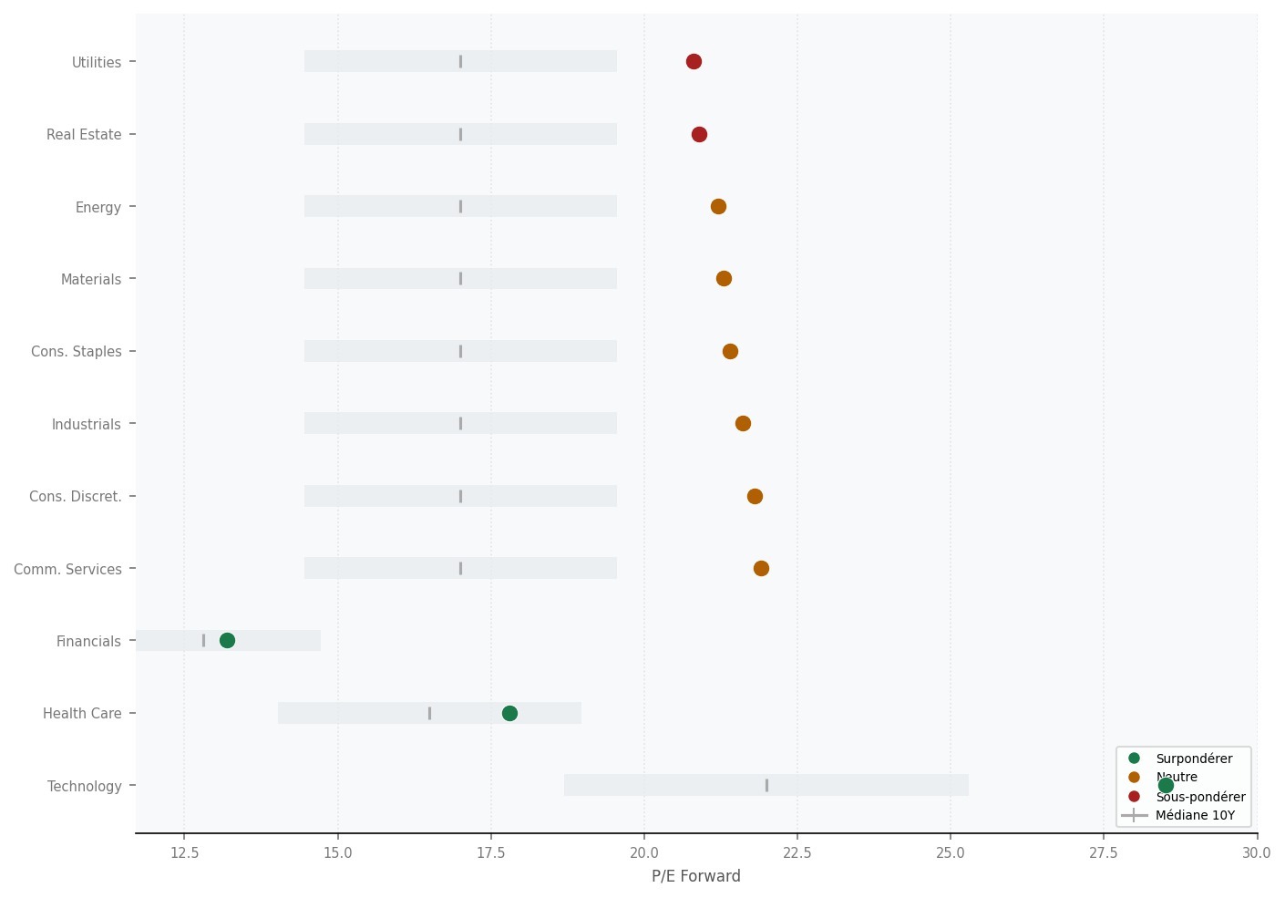
Zone d'Entrée Optimale par Secteur
1
2
3
4
5
P/E actuel vs médiane historique 10 ans · Signal d'entrée Accumuler / Neutre / Alléger
Lecture — Zone d'entrée
PE médiane 10 ans : 18.2x PE Forward indice : 21.5x Zone d'entrée favorable (PE < mediane) : Financials Zone de prudence (PE > mediane +15 %) : Technology Methodologie : le PE Forward estime est ancre sur le PE global de l'indice ajuste du score sectoriel (+/- ecart). Les secteurs a gauche de la ligne pointillee (mediane 10 ans) offrent un meilleur point d'entree. Un ecart > +20 % vs la médiane justifie une prudence accrue sur le timing.
FinSight IA · Usage confidentiel · Ne constitue pas un conseil en investissement MiFID II

Slide 16
04
Risques, Rotation & Sentiment
Scénarios alternatifs · Rotation sectorielle · FinBERT · Performance ETF
FinSight IA · Usage confidentiel

Slide 17
Risques Macro & Scénarios
1
2
3
4
5
Analyse adversariale · 3 scénarios alternatifs · Conditions d'invalidation du signal Neutre
Récession technique
Prob. 18 %
Resserrement Fed prolongé
Prob. 35 %
Choc géopolitique
Prob. 20 %
Deux trimestres PIB < 0 % — révision BPA -15/-20 %. Signal passerait Sous-pondérer.
Fed Funds > 4,5 % jusqu'en 2027 — compression multiples growth et rotation sectorielle.
Escalade géopolitique — spike VIX > 35, rotation défensive vers Consumer Staples et Health Care.
Conditions d'invalidation du signal NEUTRE
DAX40 casse le support 4 800 pts — signal bascule Sous-ponderer
Fed hike inattendu post-CPI > 3.5% — derating massif growth
Revisions BPA agragees < -5% sur 2 trimestres consecutifs
VIX > 35 sur plus de 10 seances consecutives
FinSight IA · Usage confidentiel · Ne constitue pas un conseil en investissement MiFID II

Slide 18
Rotation Sectorielle & Cycle Économique
1
2
3
4
5
DAX40 · Phase actuelle : Expansion avancée · Sensibilités taux/PIB · Signal de rotation
Secteur | Phase favorisée | Sens. Taux | Sens. PIB | Signal Rotation
Technology | Expansion | Moderee | Elevee | Accumuler
Health Care | Expansion | Faible | Moderee | Accumuler
Financials | Expansion | Positive | Moderee | Accumuler
Comm. Services | Expansion | Moderee | Elevee | Neutre
Cons. Discret. | Expansion | Moderee | Elevee | Neutre
Industrials | Expansion | Moderee | Elevee | Neutre
Cons. Staples | Ralentissement | Faible | Faible | Neutre
Materials | Expansion | Moderee | Elevee | Neutre
Energy | Ralentissement | Faible | Moderee | Alléger
Real Estate | Ralentissement | Elevee | Moderee | Alléger
Utilities | Ralentissement | Elevee | Faible | Alléger
Positionnement de cycle — Synthèse et catalyseur de rotation
La rotation sectorielle recommandee s'appuie sur le modele cycle 4-phases FinSight. En phase d'expansion avancée, le signal Accumuler se concentre sur les secteurs a forte croissance BPA et pricing power : Technology (IA), Health Care (FDA pipeline), Financials (NIM). Le signal Alléger cible Real Estate (pression taux directe) et Utilities...
FinSight IA · Usage confidentiel · Ne constitue pas un conseil en investissement MiFID II

Slide 19
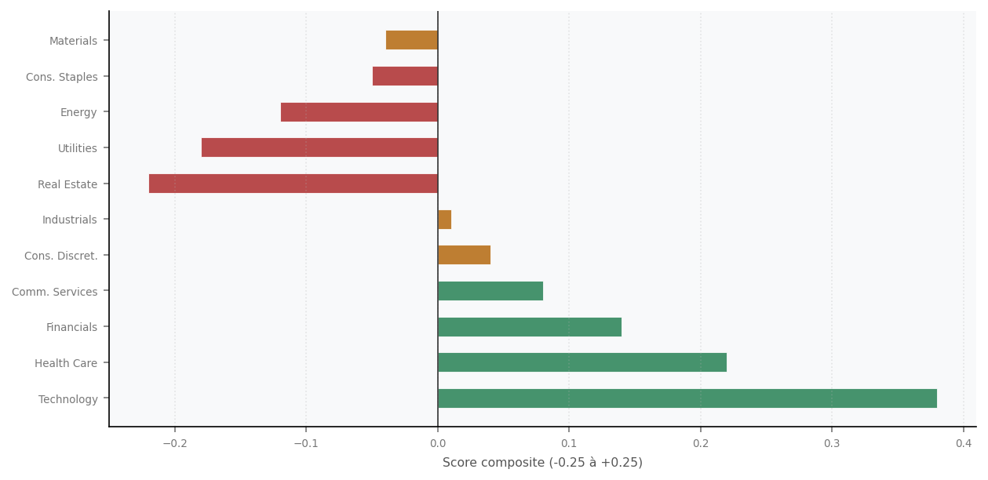
Sentiment Sectoriel Composite
1
2
3
4
5
Score proxy dérivé des scores sectoriels · 11 secteurs · Signal composite
+0.06
Surpondérer
Secteurs leaders / retardataires
15 secteurs (44 %)
Surpondérer : Resultats T4 · Cycle IA · Innovation semi
Neutre
Score composite secteurs
12 secteurs (35 %)
Neutre
Sous-pondérer : Regulation · Taux LT · CRE
Sous-pondérer
7 secteurs (21 %)
Score composite par secteur (dérivé du score quantitatif)
FinSight IA · Usage confidentiel · Ne constitue pas un conseil en investissement MiFID II

Slide 20
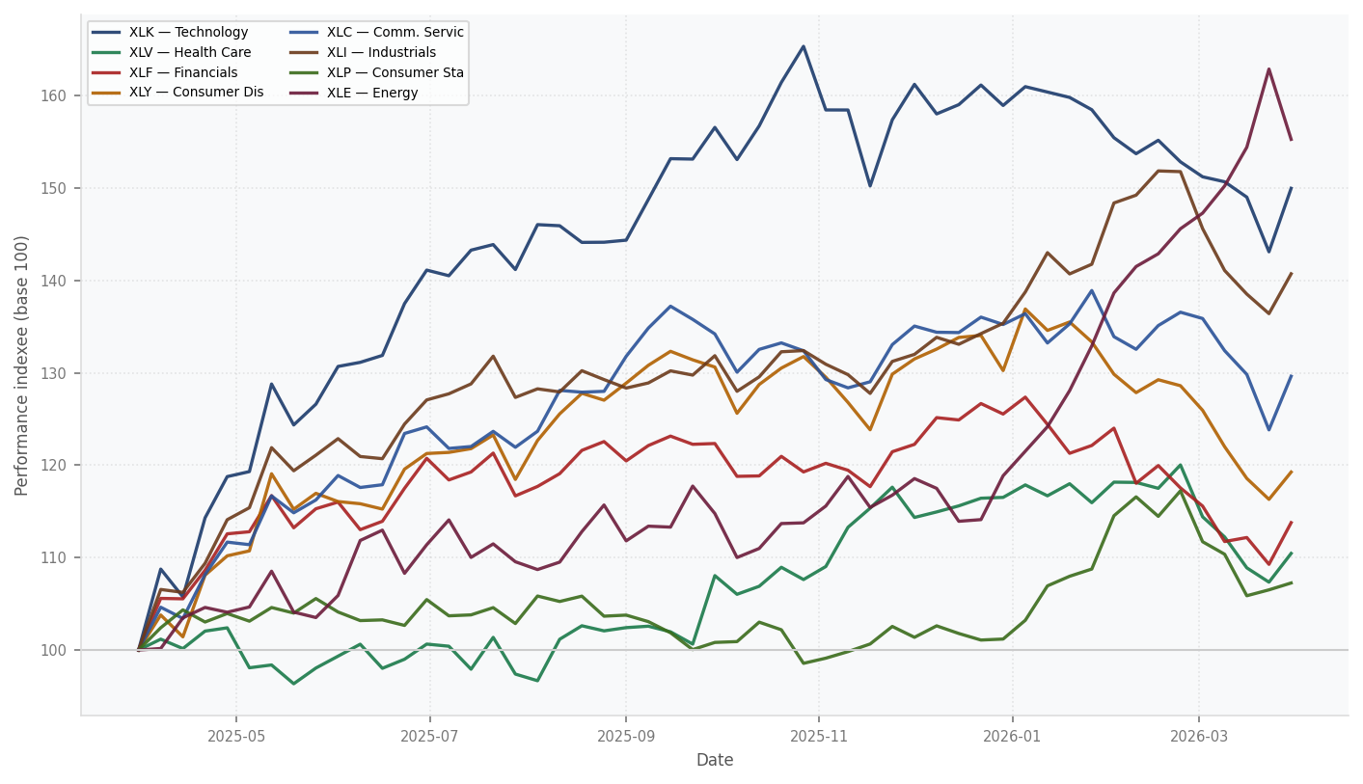
Performance des ETF Sectoriels — 52 Semaines
1
2
3
4
5
DAX40 · ETF sectoriels SPDR/iShares · Indexe a 100 au debut de la periode · Donnees yfinance
Legende ETF SPDR
XLK — Technology
+18.4 %
XLF — Financials
+12.1 %
XLC — Comm. Services
+9.2 %
XLV — Health Care
+8.4 %
XLY — Consumer Disc.
+6.8 %
XLI — Industrials
+5.4 %
XLP — Consumer Staples
+2.1 %
Lecture du graphique
XLB — Materials
XLK (Technology) domine avec +18.4 % — confirmation du signal Surpondérer soutenu par la monétisation IA. XLU (Utilities) sous-performe (-5.4 %) en ligne avec le signal Sous-pondérer.
+1.8 %
FinSight IA · Usage confidentiel · Ne constitue pas un conseil en investissement MiFID II

